Slide 1
Бюджетное профессиональное образовательное учреждение «Омский
авиационный колледж имени Н.Е. Жуковского»
Выпускная квалификационная работа
«Разработка приложения для ветеринарной клиники «Верный друг»»
Дипломник: Мазур И.Д.
студент группы ПР412
специальности 09.02.07. Информационные системы и программирование
Руководитель работы: Бабикова Т.М.

Slide 2
Предметная область
Запись на приём — только по телефону, линия перегружена, учёт в бумажном журнале. При отмене «окна» не заполняются.
Медицинские карты — бумажные, хранятся в картотеке. Почерк врачей неразборчив, карты теряются или перемещаются между кабинетами.
Складской учёт — бумажные журналы прихода-расхода. Контроль сроков годности — визуальный, просрочка выявляется только при отпуске. Инвентаризация раз в квартал.
Учёт выручки — ручной подсчёт по чекам в конце смены. Нет единой базы задолженностей.
Направления на анализы — бумажные бланки. Результаты вклеиваются в карту или теряются.
Связь с клиентами — только телефон. Напоминания о вакцинации не отправляются. Клиенты не имеют доступа к истории лечения.

Slide 3

Цель ВКР
Цель – разработать приложение для ветеринарной клиники для сотрудников, позволяющей автоматизировать процессы записи на приём, ведения электронных медицинских карт питомцев, складского учёта и формирования отчётности.

Slide 4

Задачи вкр
Цель – разработать приложение для автоматизации работы ветеринарной клиники
1
Анализ требований
Исследовать предметную область и потребности заказчика.
2
Разработка архитектуры
Спроектировать архитектуру, определить API, модель данных и права доступа.
3
Реализация и тестирование
Реализовать ключевые модули, провести тестирование.
4
Оценка эффективности
Оценить эффективность и оформить документацию.

Slide 5
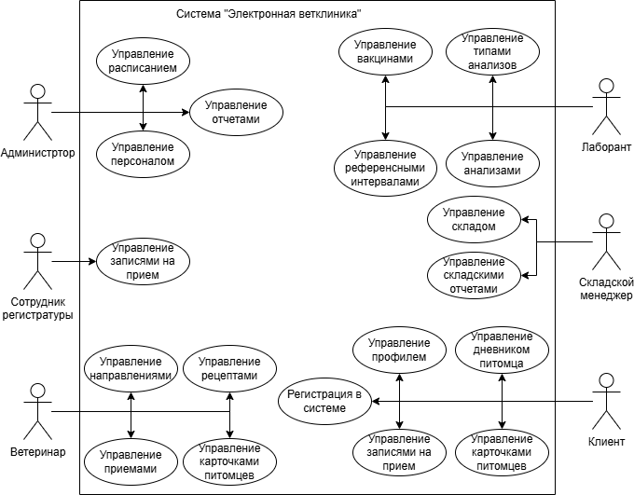
Диаграмма прецедентов

Slide 6
Логическая модель БД (ER-Диаграмма)

Slide 7
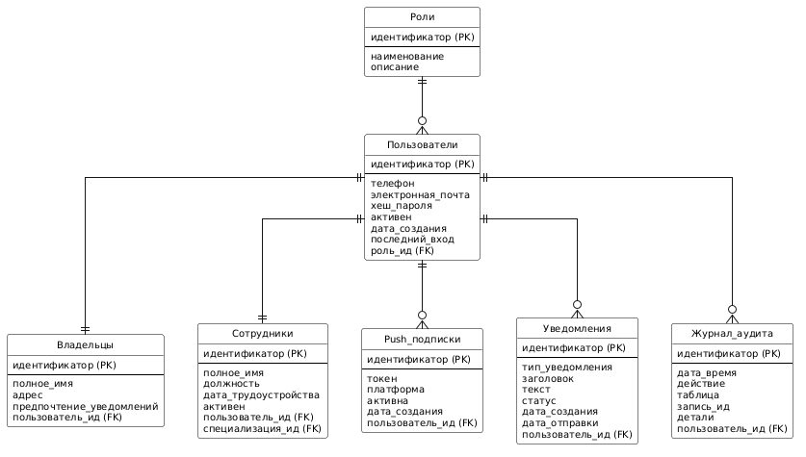
Фрагмент ER-диаграммы «Пользователи, роли, уведомления и аудит»

Slide 8
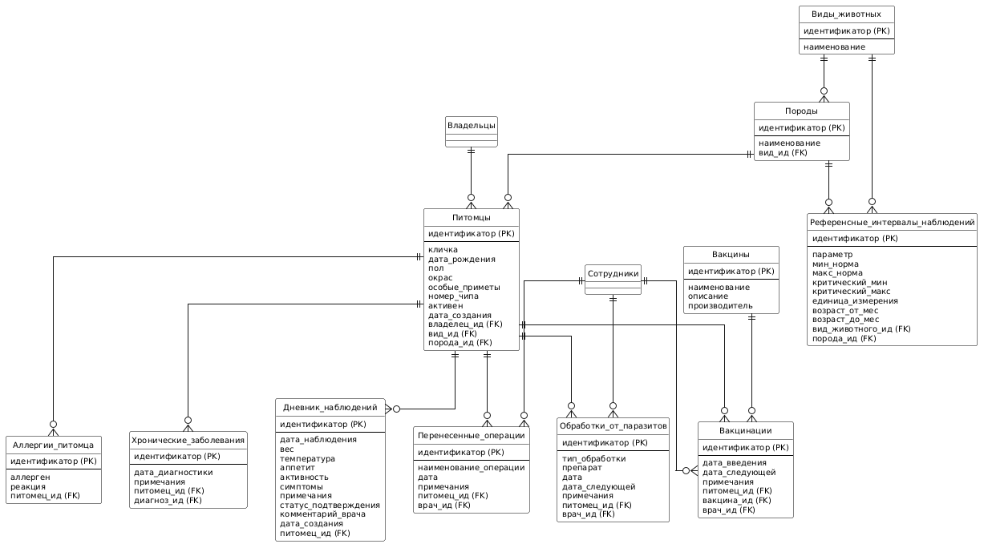
Фрагмент ER-диаграммы «Питомцы и их медицинские данные»

Slide 9
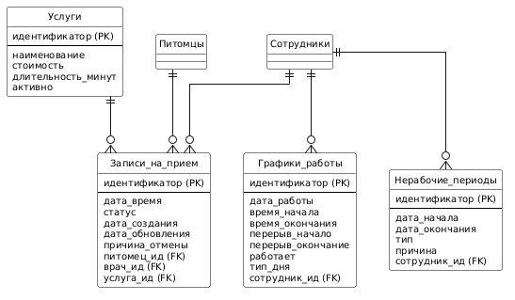
Фрагмент ER-диаграммы «Расписание и запись»

Slide 10
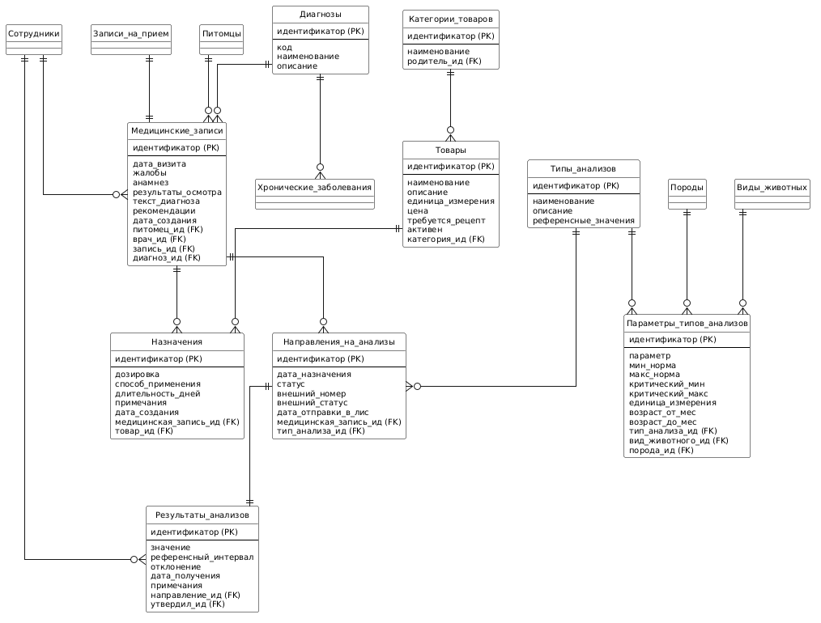
Фрагмент ER-диаграммы «Медицинские записи»

Slide 11
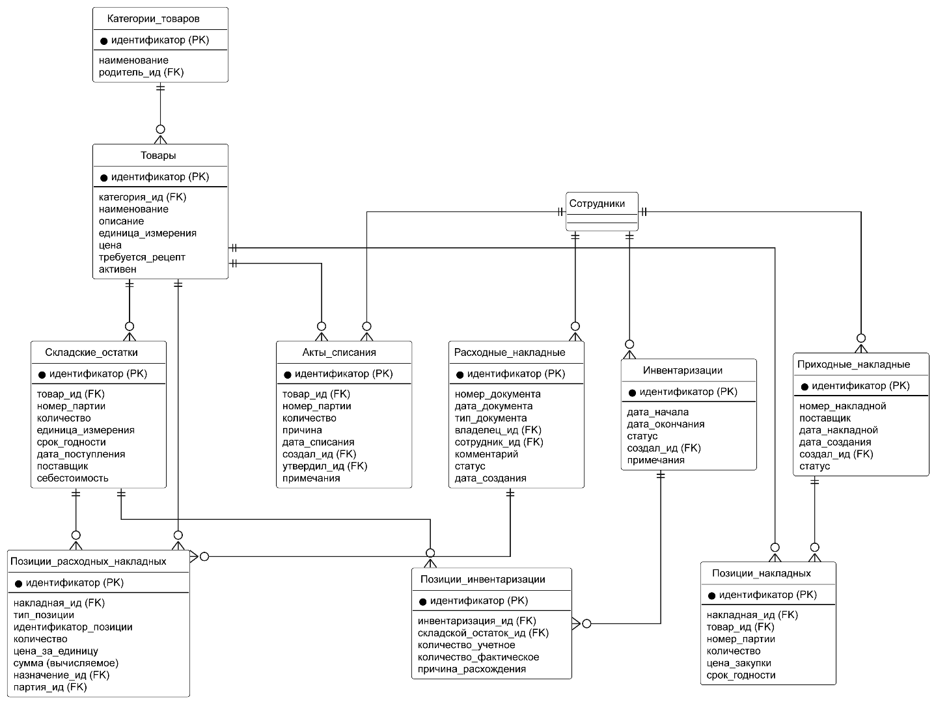
Фрагмент ER-диаграммы «Складской учёт»

Slide 12

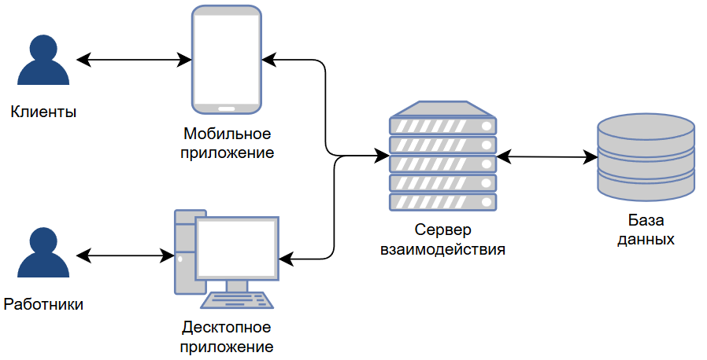


Архитектура приложения
Слой представления
Слой бизнес-логики
Слой данных

Slide 13





Выбранные инструменты разработки
Языки
программирования
и фреймворки
Инструменты
Интеграции
Visual Studio Code
Firebase Cloud Messaging
Flutter (Dart)
Python + FastAPI
Microsoft SQL Server

Slide 14
Функции приложение
запись питомца на приём регистратором;
запись питомца на приём пациентом владельцем через мобильное приложение;
приём пациента врачом;
ведение дневника здоровья питомца с возможностью верификации врачом;
загрузка и просмотр медицинских файлов;
генерация отчётов с экспортом в CSV;
работа с лабораторными направлениями;
push-уведомления о приёме;
управление структурой медцентра (виды животных, породы, диагнозы, специализации, категории товаров, услуги, типы анализов, вакцины);
управление рабочим графиком врачей (добавление, редактирование, удаление смены с автоматическим переносом записей при болезни/отпуске);

Slide 15

Демонстрация реальной части

